Slide 1

Technologickým pokrokem ke světlým zítřkům
Tým „A“, alias:
Zuzana Červenková, Ondřej Herudek, Zuzana Kobrová, Lucie Škrípová
BSS411– Moderní technologie a bezpečnost

Slide 2
Teze:
"Technologický pokrok je ku prospěchu všem, nesmí se mu klást překážky a vše, co ho urychlí, je dobré. Je proto špatné jej jakkoliv brzdit, regulovat, omezovat. Společnost z pokroku vždy těží."

Slide 3
Technologický optimismus
Vývoj nových technologií vede k celospolečenskému pokroku
Informace a vzdělanost jako strategické zdroje společnosti
Kritérii progresivní povahy společnosti jsou dosažená úroveň technického vývoje a používání technologických inovací

Slide 4
Technologický optimismus
Technologie vědeckého výzkumu v běžném životě
Větší možnosti vzdělávání a výměny poznatků
Nové možnosti zábavy
Průmysl 4.0
Vyšší úspory energií a efektivnější využívání zdrojů - pozitivní vliv na udržitelný rozvoj
Nevyužitý potenciál stávajících technologií
Pozitivní vliv na délku i kvalitu života

Slide 5
Ekonomický liberalismus
Neefektivní lidská síla nahrazena roboty
Rekvalifikace pracovníků
Vyšší specializace výroby
Výrobky s vyšší přidanou hodnotou --> růst HDP
--> vyšší životní úroveň
Pružnost a motivace soukromých firem
Státní regulace kontraproduktivní - brzdí vlastní rozvoj

Slide 6
Technologie ve vojenství
Technologická převaha jako nástroj prevence ostrého konfliktu
Vzájemná provázanost jednotek umožňuje maximalizovat jejich schopnosti a kompenzovat slabiny
Pružnost a rychlá reakce sil
Schopnost operovat ve vzdáleném prostředí
Přesnost jednotek, která minimalizuje vedlejší škody

Slide 7
Technologie v medicíně
Jeden z nejpokrokovějších oborů
Vývoj zobrazovacích technologií --> 3D embrya
Vývoj diagnostických metod --> pokročilé CT
Cílená léčba "šitá na míru"
Umělé končetiny z moderních materiálů
Robotické operace
Výzkum lidského genomu,genetické modifikace
Nízká novorozenecká úmrtnost ve vyspělých zemích
Vyšší věk dožití ve vyspělých zemích

Slide 8
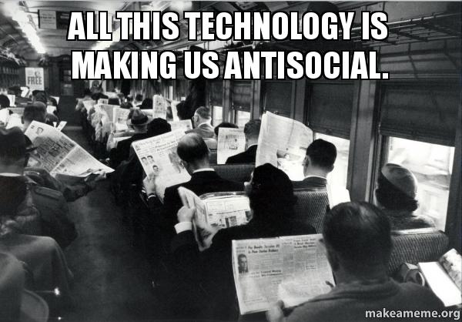
Zlepšení díky technologickému pokroku
Lepší a rychlejší komunikace
  Mobilní telefony, Internet
Lepší přístup k informacím a zprávám
Rozšíření zdrojů
  Zdroje obnovitelné energie, výnosnější pěstování plodin, rychlejší přeprava
Zvýšení efektivity
  Vzdělávání či medicína "na míru"
  Řízení průmyslu

Slide 9
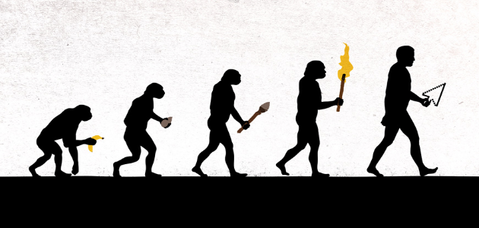
Závěr
Důležitost nových technologických objevů není viditelná hned, ale ukáže se až s dalším vývojem.
Technologický pokrok je pro společnost velkým přínosem

Slide 10
Použité zdroje
BRYNJOLFSSON, Erik - McAFEE, Andrew. Druhý věk strojů: práce,pokrok a prosperita v éře špičkových technologií. Brno: Jan Melvil, 2015.
FILOVÁ, Jana. Vstupte do nového industriálního věku. Computer. 2015 , roč. 15, č. 9, s. 130-132.
FUČÍK, Jakub - KŘÍŽ, Zdeněk. Informační revoluce, vojensko-technická revoluce, nebo revoluce ve vojenských záležitostech? Obrana a strategie.2013 , roč. 13, č. 2, s. 15-23.
FIEBICH, Marek - KRÁSNÝ, Antonín. Budoucí vojenské prostředí. Obrana a strategie. 2007 , roč.7, č.1,s. 133-146.
HOCHSCHILD, Jennifer, Alex CRABILL a Maya SEN. Technology Optimism or Pessimism: How Trust in Science Shapes Policy Attitudes toward Genomic Science. Issues in Technology Innovation [online]. 2012, (21) [cit. 2016-10-04]. Dostupné z: http://scholar.harvard.edu/files/jlhochschild/files/hochschild.genomicscience.dec2012.pdf
HUBER, P. Techno-optimism. Forbes [online]. 2008, 181(4), 80 [cit. 2016-10-04]. ISSN 00156914.
CHUMAKOV, A. N. Techno-Optimism. Value Inquiry Book Series [online]. 2014, 276, 452-454 [cit. 2016-10-04]. ISSN 09298436.
Infant mortality rates. In: OECD: Data [online]. Paris: OECD, 2015 [cit. 2016-10-04]. Dostupné z: https://data.oecd.org/healthstat/infant-mortality-rates.htm#indicator-chart
Life expectancy at birth. In: OECD: Data [online]. Paris: OECD, 2015 [cit. 2016-10-04]. Dostupné z: https://data.oecd.org/healthstat/life-expectancy-at-birth.htm#indicator-chart

Slide 11
Použité zdroje
KORBEL, Petr. Průmyslová revoluce 4.0:: Za 10 let se továrny budou řídit samy a produktivita vzroste o třetinu. In: Ihned.cz [online]. Praha: Economia, 2015 [cit. 2016-10-04]. Dostupné z: http://byznys.ihned.cz/c1-64009970-prumyslova-revoluce-4-0-za-10-let-se-tovarny-budou-ridit-samy-a-produktivita-vzroste-o-tretinu
NASTASE, Gabriell – REPEZ, Filofteia. Aspects of scientific research, technological development and innovation in the security system. Bulletin of the 'Carol I' National Defence University. 2012. č. 2. s. 73-83.Dostupné z: http://eds.a.ebscohost.com/eds/pdfviewer/pdfviewer?sid=a76deddb-c70a-435a-98e5-040201d6924c%40sessionmgr4007&vid=3&hid=4113.

Slide 12

Děkujeme za pozornost!

